Slide 1

Природные и культурные
памятники
Тверской области
Автор:
Карпенко Матвей,
ученик 6-б класса
МОУ «Жарковская СОШ№1»

Slide 2
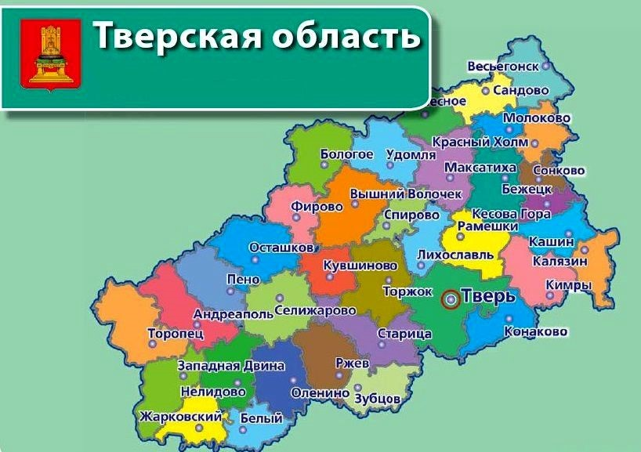
Тверская область – край густых, задумчивых лесов, плавных рек, тихих озёр.

Slide 3
Цель исследования: изучение природного и культурного наследия Тверской области.
Задачи исследования:
- изучить литературу о Памятниках природного и культурного значения в Тверской области
- систематизировать полученные данные;
- создать презентацию «Памятники природного и культурного значения Тверской области»;
- провести анкетирование среди одноклассников и познакомить их с презентацией;
-разместить созданные материалы на сайте школы и в социальных сетях.
Гипотеза: Тверская область обладает разнообразными уникальными объектами природы и культурного значения.

Slide 4
Анкета
1.Какие из перечисленных объектов находятся в Тверской области?
-водопад Кивач
-река Волга
-Мещёрская низменность
-Валдайская возвышенность
2. Притоком какой реки является Межа?
-Волги
-Западной Двины
-Северной Двины
3. В каком районе берёт начало река Волга?
- Нелидовском
- Ржевском
-Осташковском
4. Как называется самое большое озеро Тверской области?
- Пено
- Волго
-Щучье
-Селигер

Slide 5
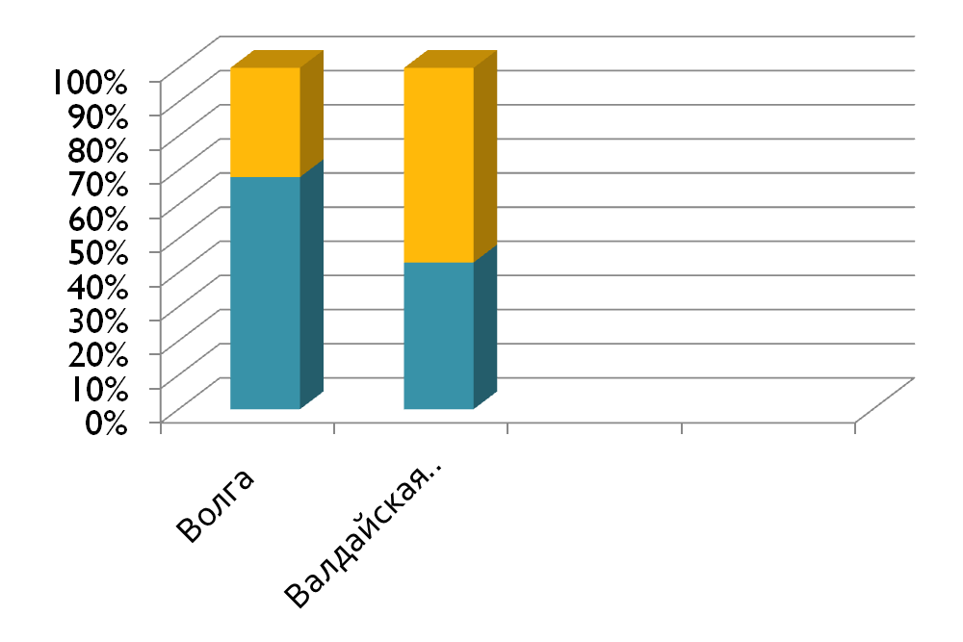
Какие объекты находятся в Тверской области?

Slide 6
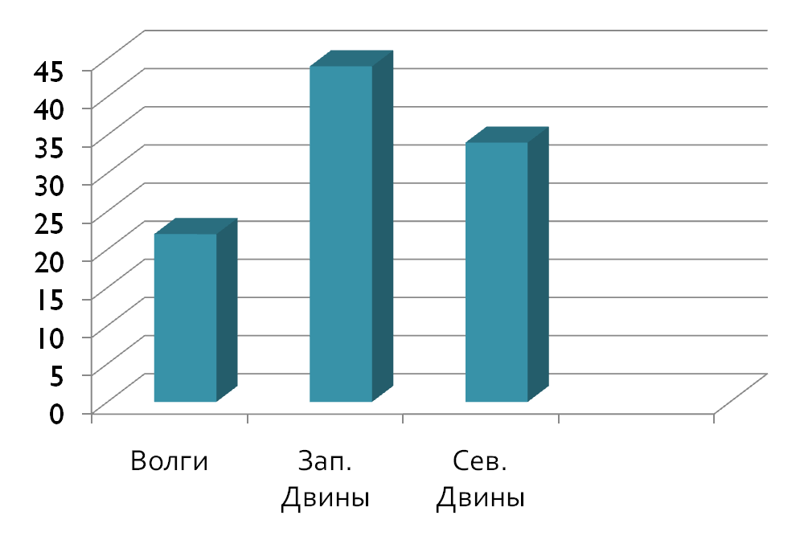
Притоком какой реки является река Межа?

Slide 7
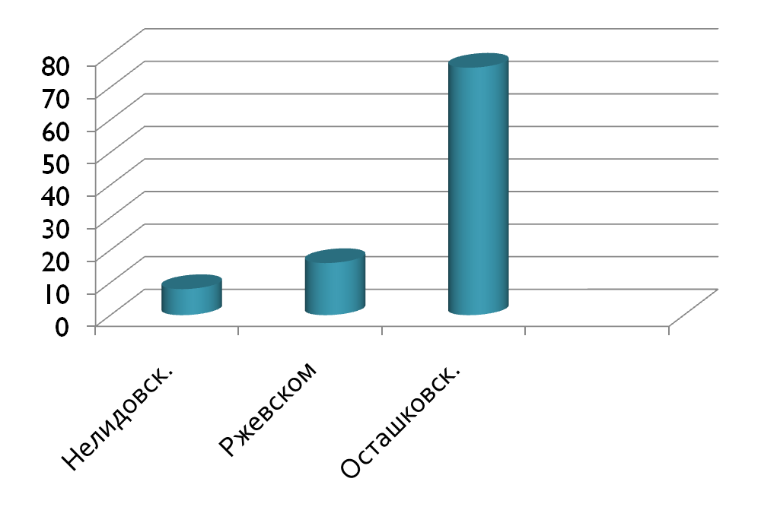
В каком районе берёт начало Волга?

Slide 8
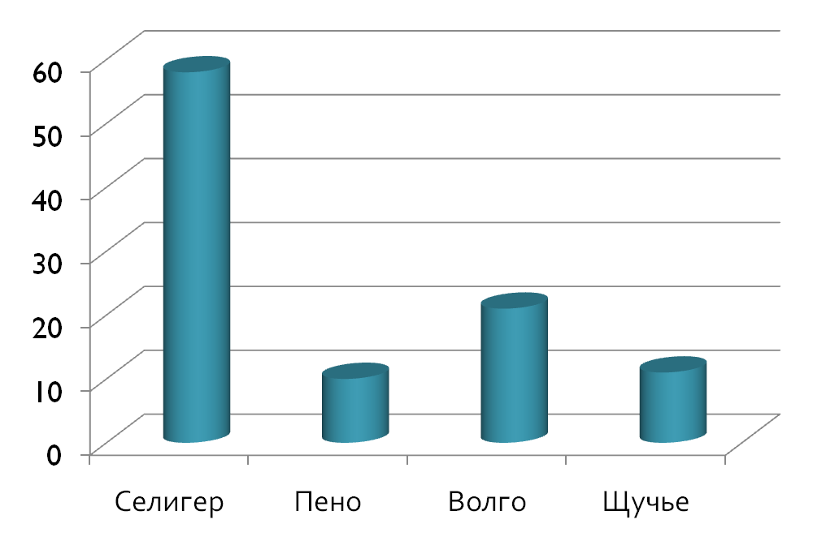
Какое озеро Тверской области самое крупное?

Slide 9
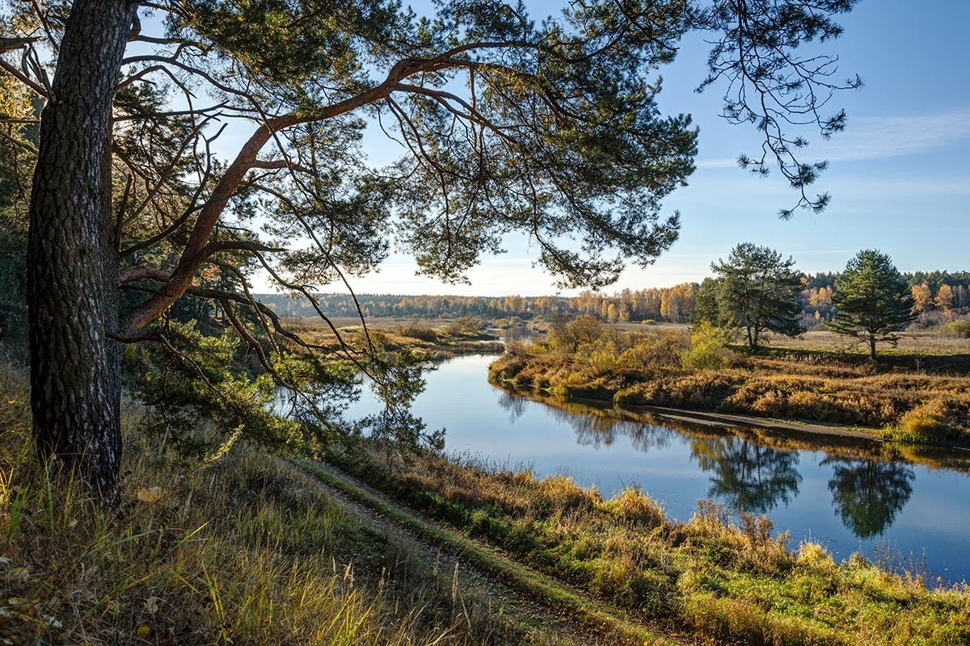
Конвенция об охране всемирного культурного и природного наследия
Статья 2
В настоящей Конвенции под «природным памятником» понимаются:
Природные объекты, созданные физическими и биологическими образованиями или группами таких образований, имеющие выдающуюся универсальную и уникальную ценность с точки зрения эстетики или науки
Основной целью объявления природных комплексов и объектов памятниками природы является сохранение их в естественном состоянии.

Slide 10
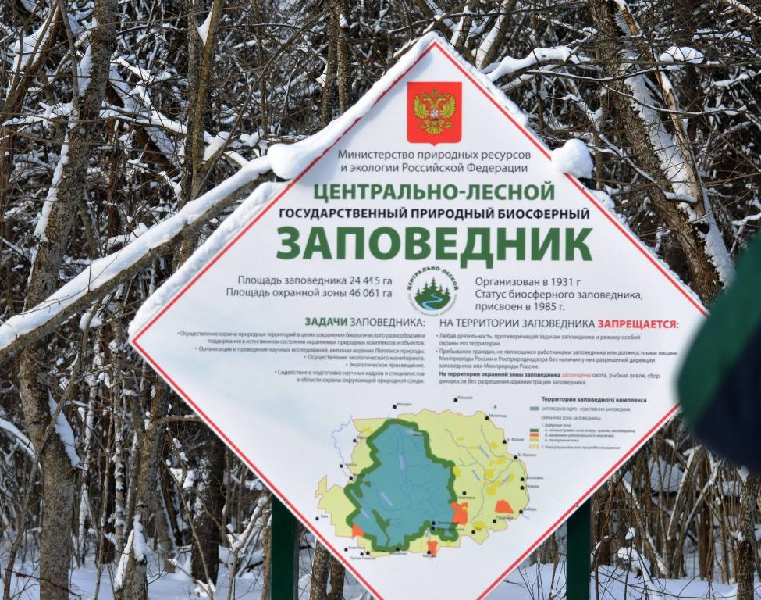
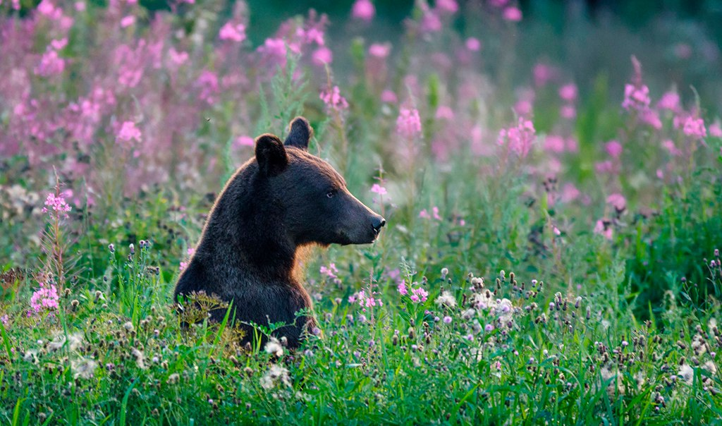
Центрально - Лесной биосферный заповедник
Находится в юго-западной части Валдайской возвышенности,
в Тверской области, в верховьях реки Межи
к северу от города Нелидово.

Slide 11
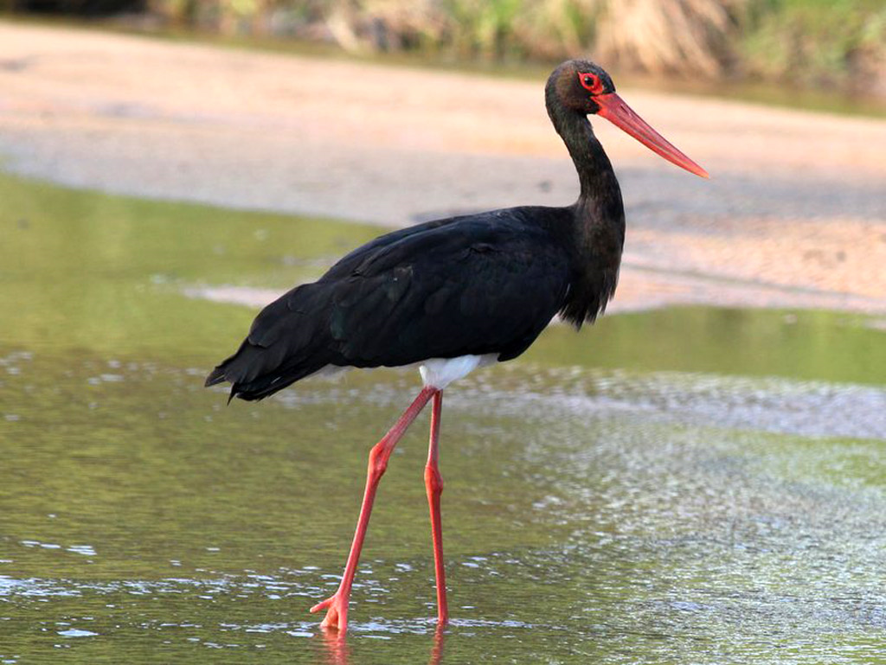
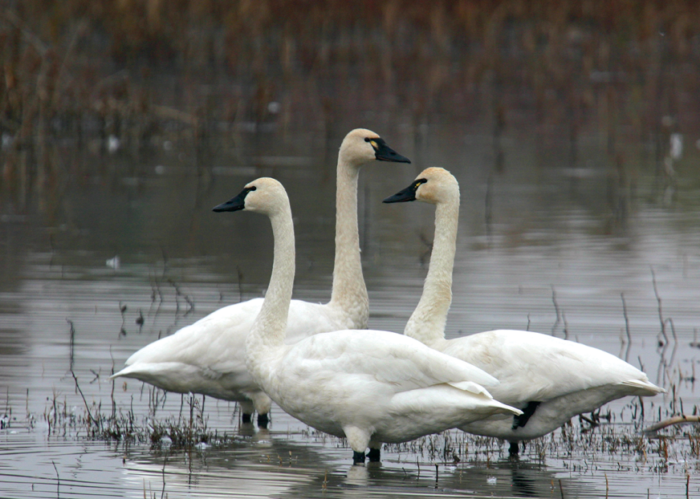
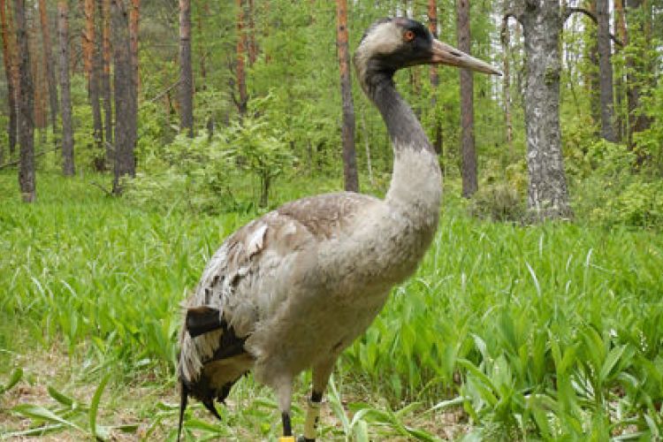
Центрально- Лесной заповедник

Slide 12
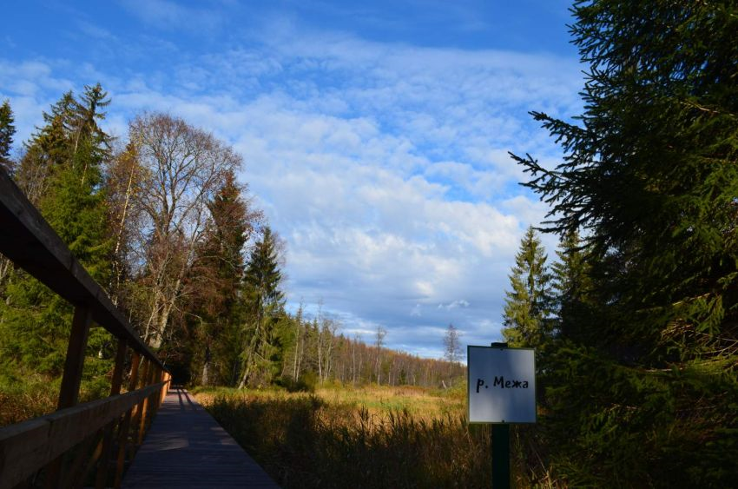
Оковский лес
«Лес рек»
Три великие реки берут здесь начало: Волга, Западная Двина, Днепр.

Slide 13
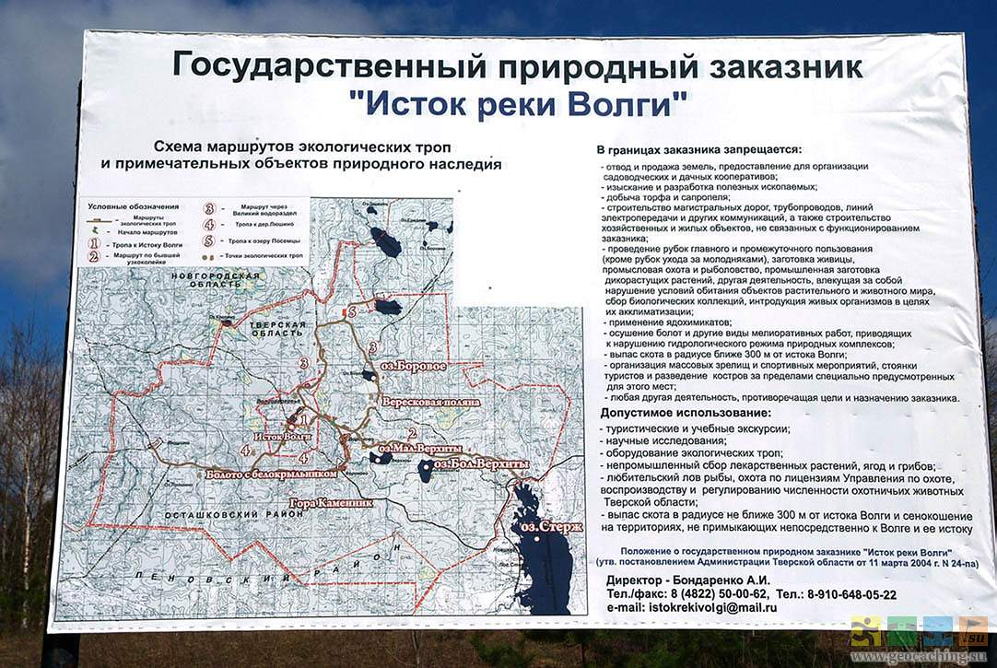
Исток реки Волги
Волга начинается в болоте у деревни Волговерховье на Валдайской возвышенности в Осташковском районе.

Slide 14
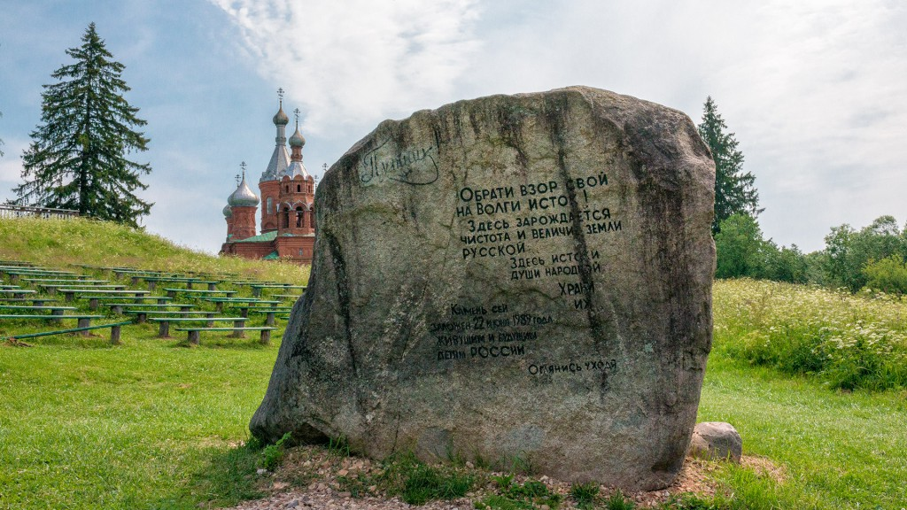
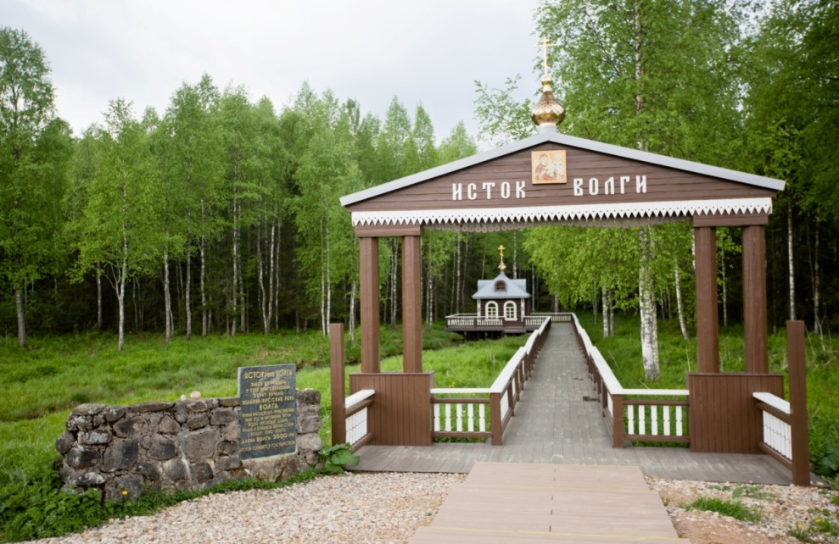
Исток Волги

Slide 15
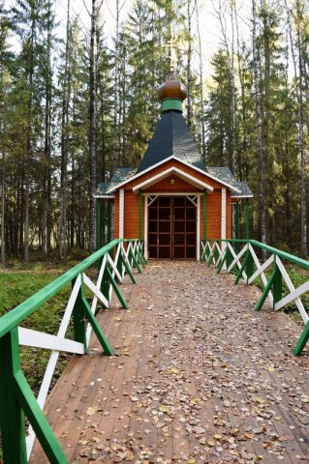
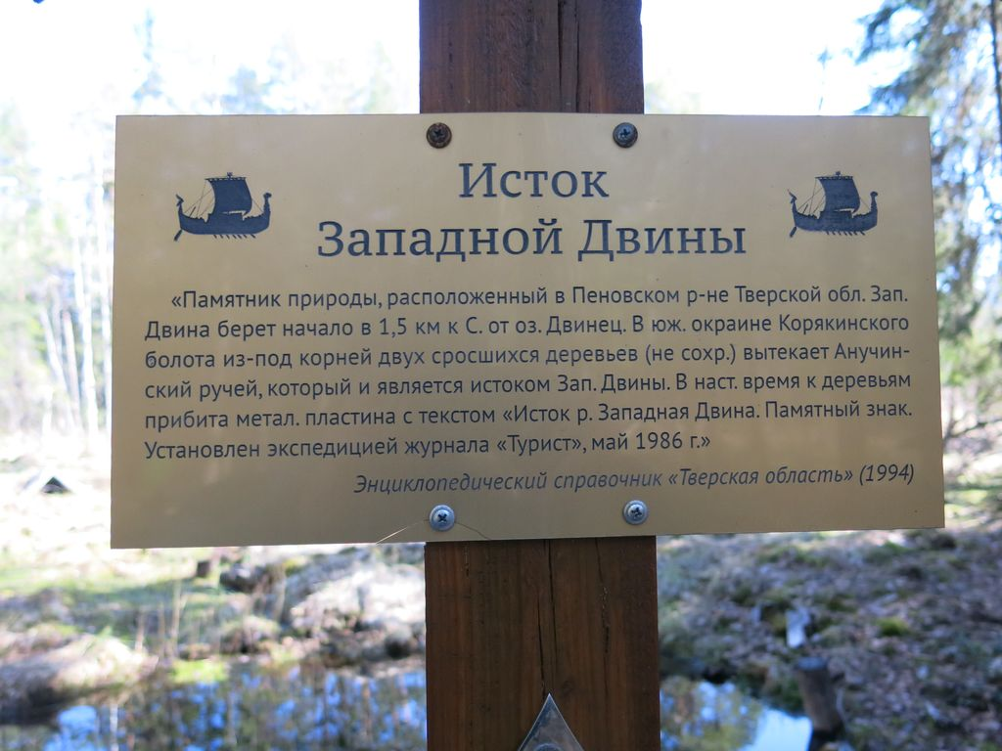
Исток реки Западной Двины
Началом реки Западная Двина является Анучинский ручей,
вытекающий из болота в Пеновском районе.

Slide 16
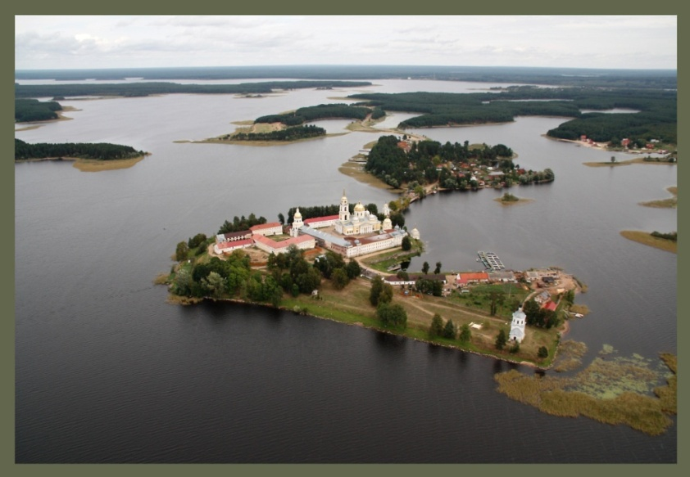
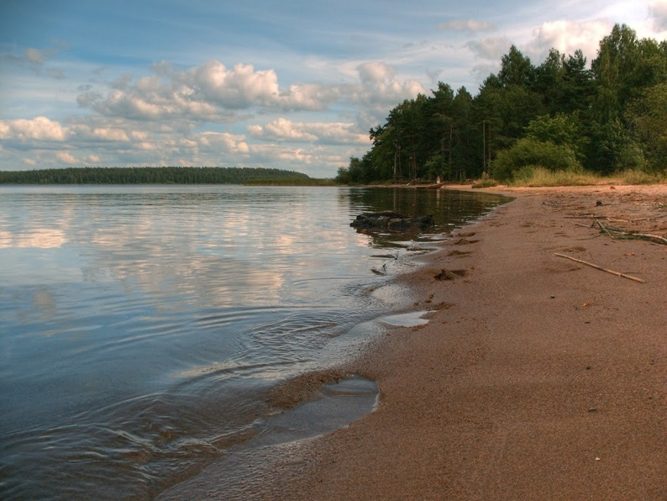
Селигер – жемчужина Тверского края
Озеро имеет ледниковое
происхождение.

Slide 17
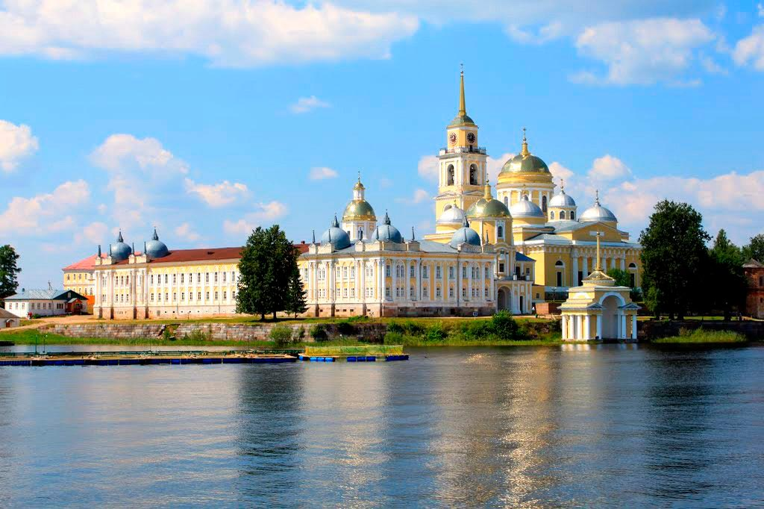
Нило - Столобенская пустынь
Мужской монастырь на острове Столобный на Селигере.
Был основан более 500 лет назад Преподобным Нилом.

Slide 18
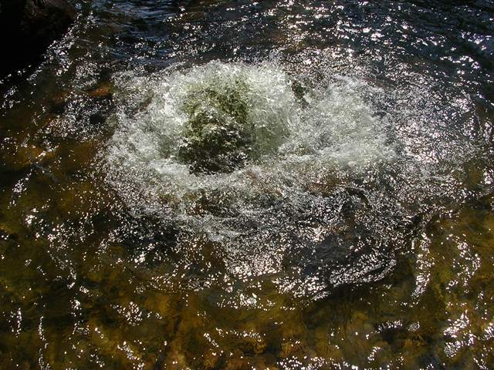
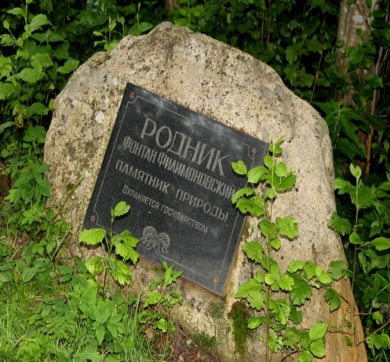
Родник «Филимоновский фонтан»
Мощный сероводородный родник в Бологовском районе бьёт фонтаном на 30 см. Здесь оборудована зона отдыха, а за целебной водой из этого родника идут и едут люди.

Slide 19
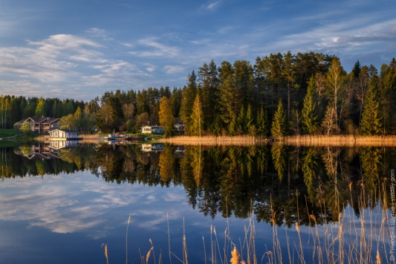
Заключение
Тверская область – это лишь частица большой страны, но по существу – целая страна со своей неповторимой и удивительной красотой.
Памятники природы – вечны.
Сохраните их для потомков!

Slide 20
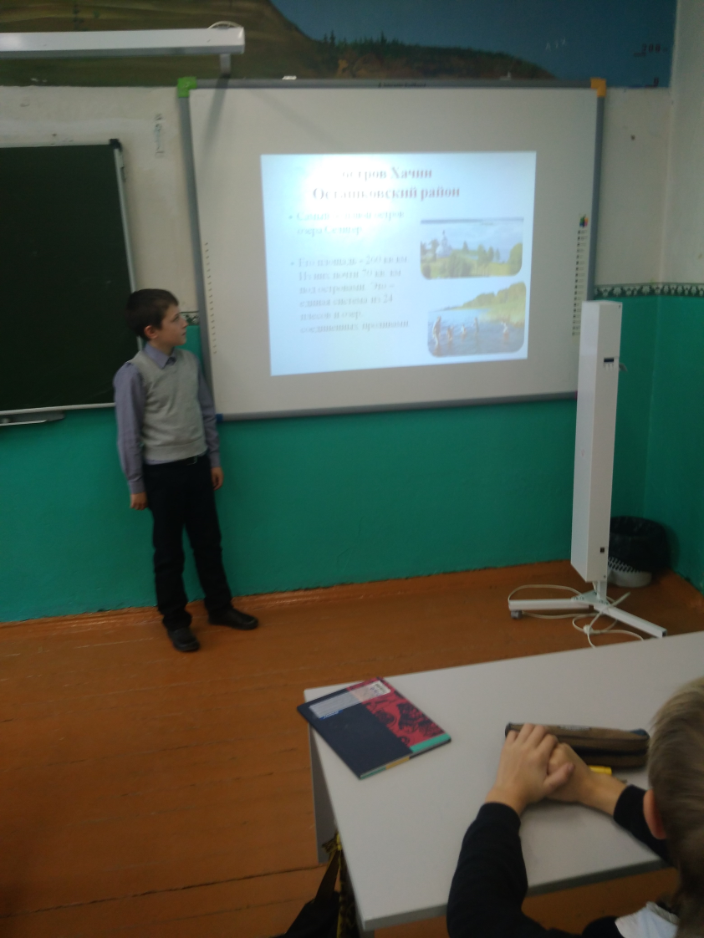
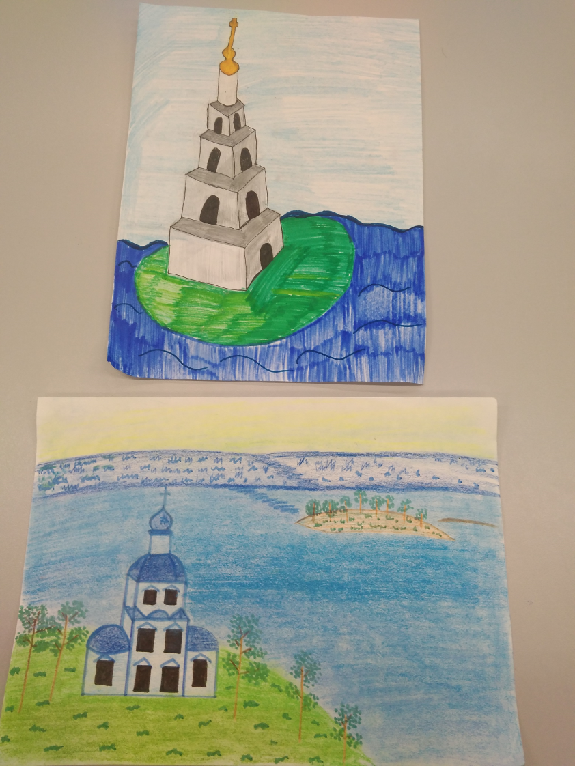

Slide 21
Литература
1.Тверская область – энциклопедический справочник. Тверь 2000.
2. География Тверской области. Под редакцией Ткаченко А. А. Тверь, 1992 г.
3.Атлас лесов. - М.: ГУГК.
4.http://www.ecotravel.ru/regions/reserves/1/2/37/
5.Электронная библиотека lib.ru

